Slide 1

דְבוֹרַת הַדְבָשׁ

Slide 2

מָדוּעַ דְבוֹרַת הַדְבָש מְעַנְיֶינֶת אוֹתָנוּ?
מִכָּל הַחֲרָקִים דְבוֹרַת הַדְבָש
מְעַנְיֶינֶת אוֹתָנוּ בְּיוֹתֵר,
גַם בִּגְלַל אוֹרַח חַיֵיהָ הַמוּפְלָאִים
וְגַם מִשׁוּם שֶׁהִיא מַעֲנִיקָה לָנוּ
דְבַש מִפְּרִי תוֹצָרְתָה.

Slide 3
מִיהוּ הַכַּוְורָן וּמָה תַּפְקִידוֹ?
כְּבָר לִפְנֵי הַרְבֶּה שָׁנִים הִתְחִיל הָאָדָם
לְטַפֵּל בַּדְבוֹרִים.
הַמְטַפֵּל בַּדְבוֹרִים קָרוּי כַּוְורָן.
הַכַּוְורָן מַתְקִין בִּשְׁבִיל כָּל חֶבְרַת דְבוֹרִים
בֵּית דִירָה מְיוּחָד הַנִקְרָא כַּוֶורֶת.

Slide 4
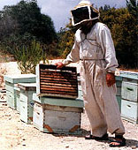

תְּמוּנוֹת וְאִיוּרִים שֶׁל הַכַּוֶורֶת :

Slide 5

חֶבְרַת הַדְבוֹרִים
בְּרֹאש הָחֶבְרָה עוֹמֶדֶת דְבוֹרָה אַחַת-
הָאֵם אוֹ הַמַלְכָּה הַשְׁאַר כּוּלָן פּוֹעֲלוֹת אוֹ זְכָרִים.
אֶת הַמַלְכָּה נְזָהֶה כַּדְבוֹרָה הַגְדוֹלָה מִכּוּלָן.
הַפּוֹעֲלוֹת גַם הֶן נְקֵבוֹת אֶלָא שֶׁאֵין הֶן מְסוּגָלוֹת, בְּדֶרֶךְ כְּלָל לְהַטִיל בֵּיצִים וּלְהַעֲמִיד וְולָדוֹת.
מַטְרָת הַזְכָרִים הִיא לְהִזְדָוֵוג עִם הַמַלְכָּה.

Slide 6
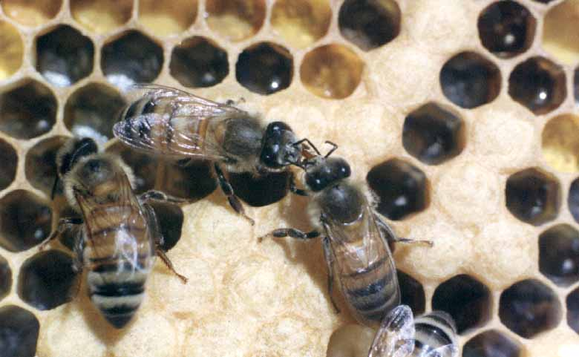
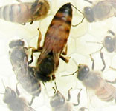
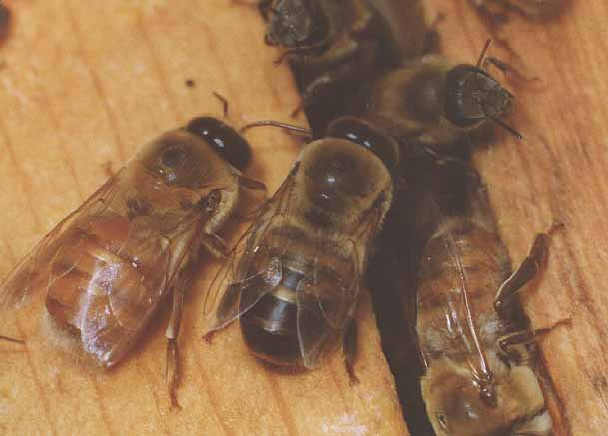
אֵיךְ הֶן נִרְאוֹת?
הַדְבוֹרָה הַמַלְכָּה הַפּוֹעֲלוֹת
הַזְכָרִים

Slide 7
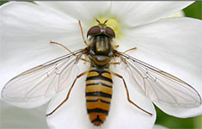
מִבְנֶה גוּף הַדְבוֹרָה
2
זוּגוֹת כְּנָפַיִם
רֹאשׁ
חָזֶה
בֶּטֶן
3
זוּגוֹת רַגְלַיִם
בצדה התחתון של הבטן ישנן בלוטות
המפרישות דונג לבניית תאי הכוורת

Slide 8
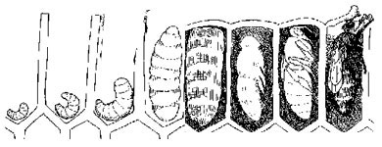
תַּפְקִידֵי הַמַלְכָּה
לִבְדוֹק שֶׁהַכַּוֶורֶת נְקִיָיה וּלְהָטִיל בֵּיצִים.
מֵהַבֵּיצִים יוֹצְאִים זְחַלִים הַמְכוּנִים רִימוֹת.
שלבי התפתחות הביצים - מרימה ועד לדבורה
שְׁלַבֵי הִתְפָּתְחוּת הַבֵּיצִים - מֵרִימָה וְעַד לִדְבוֹרָה

Slide 9
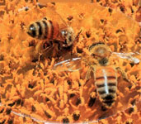
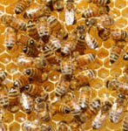
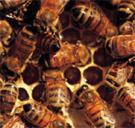
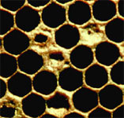
תַּפְקִידֵי הַדְבוֹרִים הַפּוֹעֲלוֹת
לִבְנוֹת אֶת תָאֵי הַכַּוֶורֶת, לִדְאוֹג לַמַלְכָּה, לְהָאֲכִיל אֶת הָרִימוֹת,
לִינוֹק צוּף מֵהַפְּרָחִים, לְהָבִיאוֹ לַכַּוֶורֶת,
לַהֲפוֹךְ אֶת הַצוּף לִדְבָש, לְכַסוֹת אֶת הַתָּאִים בְּדוֹנַג.
טיפול ברימות
והאכלתן
הכנת הדבש
וכיסויו בדונג
ניקיון התאים
בניית התאים

Slide 10
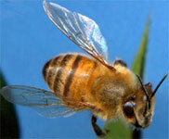
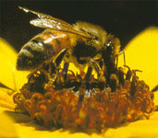
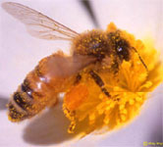
כֵּיצָד נוֹצָר הַדְבָש ?
הַדְבוֹרָה יוֹנֶקֶת מֵהַפְּרָחִים אֶת הָצוּף
וְאֶל גוּפָה הָשָׂעִיר נִדְבֶּקֶת אַבְקָת פְּרָחִים

Slide 11
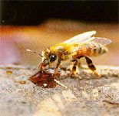
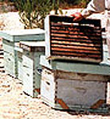
דְבוֹרַת הַדְבָש מְבִיאָה אֶת הָאַבְקָה וְצוּף הַפְּרָחִים אֶל תוֹךְ הַכַּוֶורֶת
וּמַפְרִישָׁה דוֹנַג מִגוּפָה.
הוֹצָאַת חַלוֹת הַדְבָש מִן הַכַּוֶורֶת

Slide 12
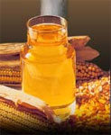
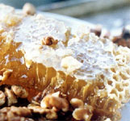
מוֹצִיאִים את החַלוֹת הַדְבָש מִן הַכַּוֶורֶת
וּמְפִיקִים מֵהֶן דְבָש. לִפְעוּלָה זוֹ קוֹרְאִים
רְדִיָיה.

Slide 13
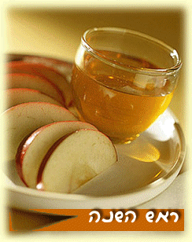
כָּעֵת, כְּשֶׁאָנוּ יוֹדְעִים כֵּיצָד נוֹצָר הַדְבָש נוּכַל לְקַיֵים אֶת מִנְהַג רֹאש הַשָׁנָה.
יַחַד נִטְבּוֹל תַּפּוּחַ בִּדְבָש מָתוֹק וּנְאַחֵל :
"שֶׁתִהְיֶה לָנוּ שָׁנָה טוֹבָה וּמְתוּקָה."

Slide 14
התכנים והתמונות המופיעים במצגת זו נלקחו מהאתרים הבאים:
http://space.ort.org.il/hareut%2Dmoreshet/
http://www.kohala.net/bees/JPEGS/web.html
http://www.ilschool.org/lomdim/BEE/honeybee.asp?school=ashalim&lb=ilschool.org/ashalim

